Slide 1
MANUAL PARA COMPILAR EL APP EN EJECUTABLE EN WINDOWS

Slide 2
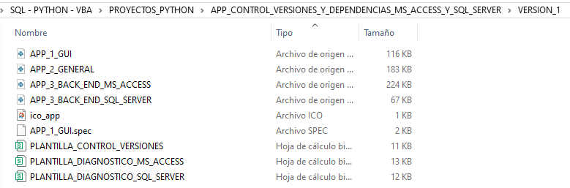



MANUAL PARA COMPILAR EL APP EN EJECUTABLE EN WINDOWS
Como paso previo, el pc debe tener Python 3.9+ instalado. En este manual no se explica como realizar esta instalación (en youtube existen múltiples videos gratuitos que ayudan a ello).
Paso 1. Crear una ubicación donde guardar los archivos siguientes (esta ruta en adelante se llamará mi_ruta) que se encuentran en el repositorio Github en la carpeta Templates.
Paso 2. Crear el entorno virtual donde instalar las librerías Python necesarias.
Abrimos la consola MS-DOS:

Slide 3
MANUAL PARA COMPILAR EL APP EN EJECUTABLE EN WINDOWS
Paso 3. Tienes que tener internet conectado (para poder instalar las librerías Python necesarias).
1
Entramos en la ubicación de mi_ruta
cd mi_ruta
2
Eliminamos el entorno virtual y las carpetas asociadas (por si ya se había creado previamente)
rmdir /s /q build
rmdir /s /q dist
rmdir /s /q __pycache__
rmdir mi_entorno_virtual/s (reemplazar mi_entorno_virtual por el nombre del venv y marcar S)
3
Creamos el entorno virtual (se puede llamar como se quiera aquí lo llamo mi_entorno_virtual)
python -m venv mi_entorno_virtual
4
Activamos el entorno virtual
mi_entorno_virtual\Scripts\activate.bat
5
Instalamos las librerías Python necesarias (las que no son nativas de Python) para compilar el app
En caso de ser admin del pc:
En caso de NO ser admin del pc:
pip install pywin32==304 numpy==1.22.0 pandas==1.5.0 pyinstaller==6.17.0 pyodbc==4.0.32 xlwings==0.27.15
pip install pywin32==304 numpy==1.22.0 pandas==1.5.0 pyinstaller==6.17.0 pyodbc==4.0.32 xlwings==0.27.15 --user

Slide 4
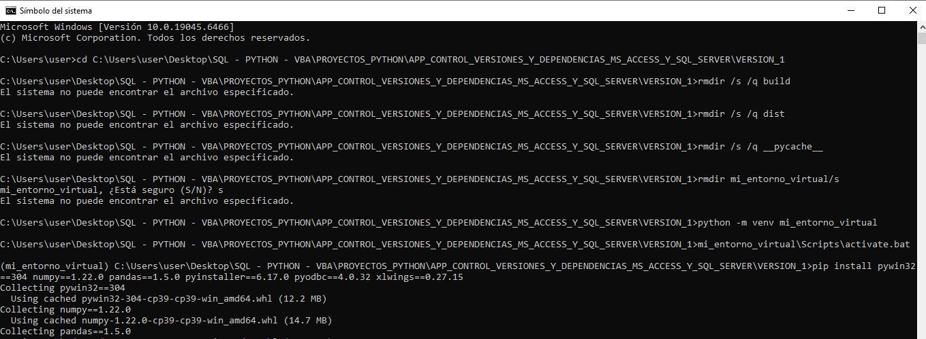
MANUAL PARA COMPILAR EL APP EN EJECUTABLE EN WINDOWS
1
2
3
4
Esto indica que el venv esta activado
5
Esperamos un momento el tiempo que se instalen las librerías.

Slide 5
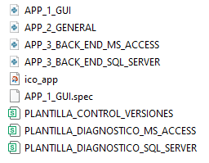
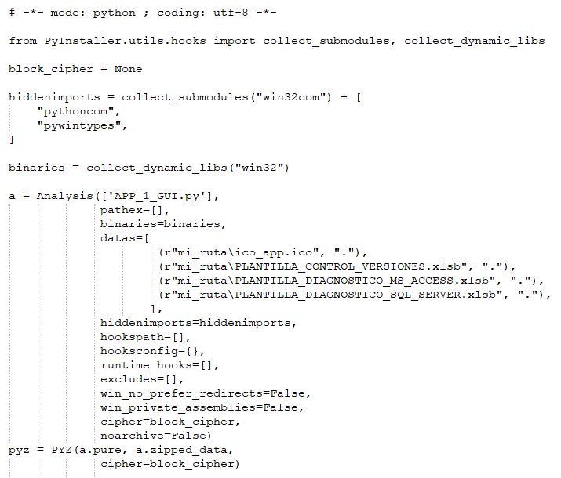
MANUAL PARA COMPILAR EL APP EN EJECUTABLE EN WINDOWS
Paso 4. Preparamos el fichero .spec que permite compilar el app en ejecutable (se puede abrir con el bloc de notas o Notepad++).
Es el nombre del modulo .py desde el cual se ejecuta el app
Esta lista de tuplas permite incluir los archivos que han de incorporarse al app. Reemplazar mi_ruta por la ruta donde se ha creado el entorno virtual
Pyinstaller no detecta automáticamente todas las dependencias necesarias para usar la librería win32com de ahí la necesidad de realizar estos ajustes en el fichero .spec

Slide 6
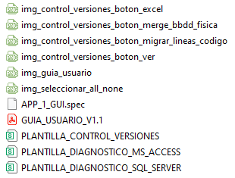
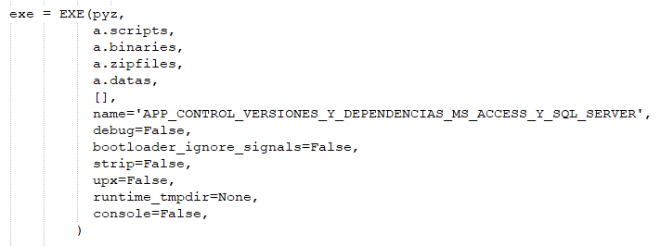
MANUAL PARA COMPILAR EL APP EN EJECUTABLE EN WINDOWS
Paso 4. Preparamos el fichero .spec que permite compilar el app en ejecutable (se puede abrir con el bloc de notas o Notepad++).
Una vez realizados los cambios en el fichero .spec, lo guardamos.
Es el nombre con el cual se creará el ejecutable
Si se establece a True, la app cada vez que se abra lo hará con una consola negra por detrás. Es particularmente útil, en aquellas apps donde se quiere mostrar el flujo de ejecución del programa y los posibles errores que pueden surgir.
Para el presente proyecto colgado en Github aquí no es necesario

Slide 7
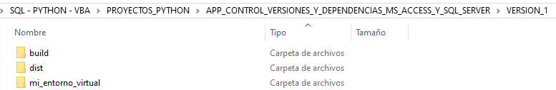

MANUAL PARA COMPILAR EL APP EN EJECUTABLE EN WINDOWS
Paso 5. Volvemos a la consola MS-DOS y escribimos:
pyinstaller APP_1_GUI.spec
Dejamos que se compile el app (puede tardar unos minutos).
La compilación habrá acabado cuando salga esto:
El ejecutable se ha guardado en la carpeta dist (creada) en mi_ruta.

Slide 8
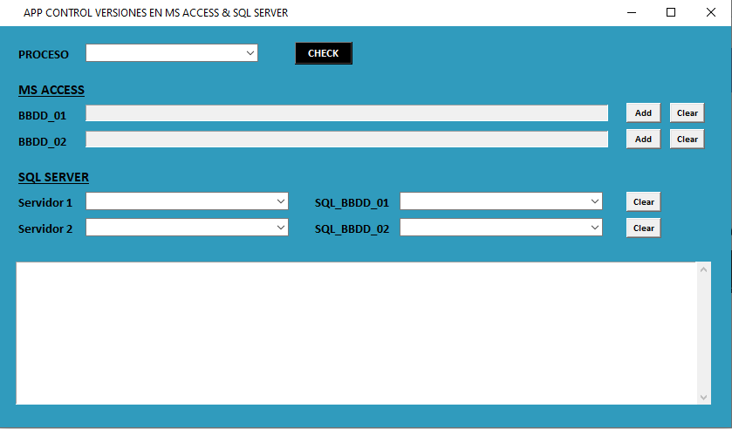
MANUAL PARA COMPILAR EL APP EN EJECUTABLE EN WINDOWS
Paso 6. Comprobamos que el ejecutable se ha compilado sin errores.
Volvemos a la consola MS-DOS:
Desactivamos el entorno virtual deactivate
No situamos en la carpeta dist cd dist
Abrimos el ejecutable APP_CONTROL_VERSIONES_Y_DEPENDENCIAS_MS_ACCESS_Y_SQL_SERVER.exe
1
Si no hay errores, se abre el app:
En este caso ya se puede usar el app.
Ya no es necesario pasar por los comandos ms-dos comentados en esta página para abrirlo. El archivo en la carpeta dist se puede mover en la ubicación que se quiera e incluso pasarlo a un pc que no tenga Python instalado. Hacer doble-click en el archivo para abrirlo.

Slide 9
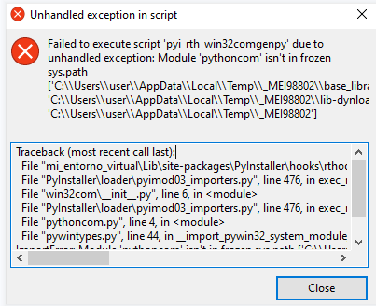
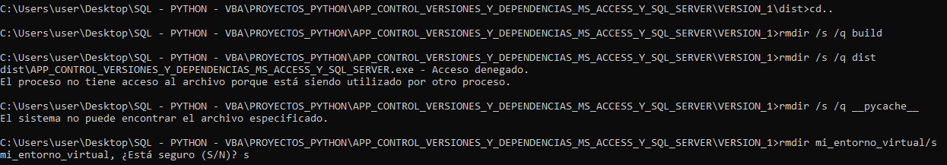
MANUAL PARA COMPILAR EL APP EN EJECUTABLE EN WINDOWS
2
En caso de errores, se abrirá una ventana de este tipo:
Buscar en internet como resolverlo, pero no debería suceder.
Paso 7. Eliminamos el entorno virtual (opcional)
Escribimos en la consola MS-DOS:
cd ..
rmdir /s /q build
rmdir /s /q dist
rmdir /s /q __pycache__
rmdir mi_entorno_virtual/s (marcamos s)

